Slide 1
GÜNCELLEME
ÇEKİRDEK GÜNCELLEMESİ NASIL YAPILIR ?

Slide 2
Çekirdek güncelleme aynı sürüm için çıkan her yükseltme paketinin kurulu sisteminizde de yükseltilmesi işlemidir.
Bu işlem Drupal İçerik yönetim sisteminizi günceller.
Çekirdek güncelleme ile tema ve haricen kurduğunuz eklentiler güncellenmez.

Slide 3
1
Tüm dosyaları yedekleyin. (Bu işlem drupal çekirdek güncellemesinden ziyade zaman zaman yapmanız gereken rutin bir gerekliliktir.)

Slide 4
2
(Güncellemeler sayfasında hangi sürüme yükseltme yapmanız gerekitiği ile ilgili uyarıyı göreceksiniz, yükseltme paketini indireceğiniz bağlantıyı ve sürüm notlarını bulacaksınız.) Bu bağlantıdan drupal arşivini indiriniz veya mevcut en güncel drupal sürümüne https://www.drupal.org/download adresinden ulaşabilirsiniz.

Slide 5
3
İndirdiğiniz drupal arşivini sağ tıklayarak bilgisayarınızda bir klasöre çıkarınız.

Slide 6
4
Sitenizi bakım moduna alın. (örn: siteniz.org/admin/config/development/maintenance)

Slide 7
5
Drupal sitenizin kurulu olduğu dizine bir FTP yöneticisi ile (filezilla öneririm xampp içinde mevcut) bağlanın. Bilgisayarınıza indirdiğiniz drupal arşivinden sites (özel konfigürasyonlarınız var ise .htaccess dosyasını da göndermeyin) dizini haricindeki dosyaları sitenizdeki dosyaların üzerine gönderin. FTP, dosya isimlerinin aynı olduğu uyarısını verecektir. Tüm dosyaların üzerine yazılması seçeneğini işaretleyerek aktarımı başlatın ve dosya aktarımı bitene kadar bekleyin.
.htaccess: Apache başta olmak üzere çoğu ağ sunucusu tarafından kullanılan web alanı üzerinde ayar değişimleri yapılmasını sağlayan dosyadır.

Slide 8
FTP: Dosya aktarım iletişim kuralı, bir veri yığınının - ASCII, EBCDIC, ve binary- bir uç aygıttan diğerine iletimi için kullanılır.

Slide 9
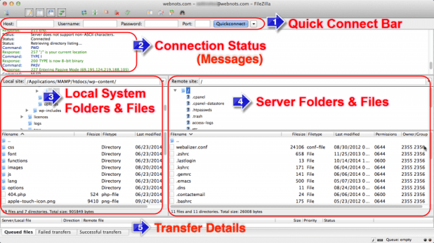
Filezilla: Açık kaynak ve çoklu platform destekli bir FTP istemcisidir.
(Windows, Linux ve Mac OS X işletim sistemlerinde çalışır, FTP, FTPS ve SFTP desteği mevcut.)

Slide 10
6
Dosyaların aktarımı tamamlandıktan sonra update.php dosyasını çalıştırarak güncellemeleri uygulayın. (bkz: siteniz.org/update.php)

Slide 11
7
Continue ya da Devam butonuna tıkladığınızda drupal sitenizin kurulu olduğu dizine gönderdiğiniz dosyalarla yapılacak güncellemeleri göreceksiniz. Devam edip güncellemeleri uygulayın. Sonrasında site arayüzüne ya da yönetim paneline gidebilirsiniz.

Slide 12
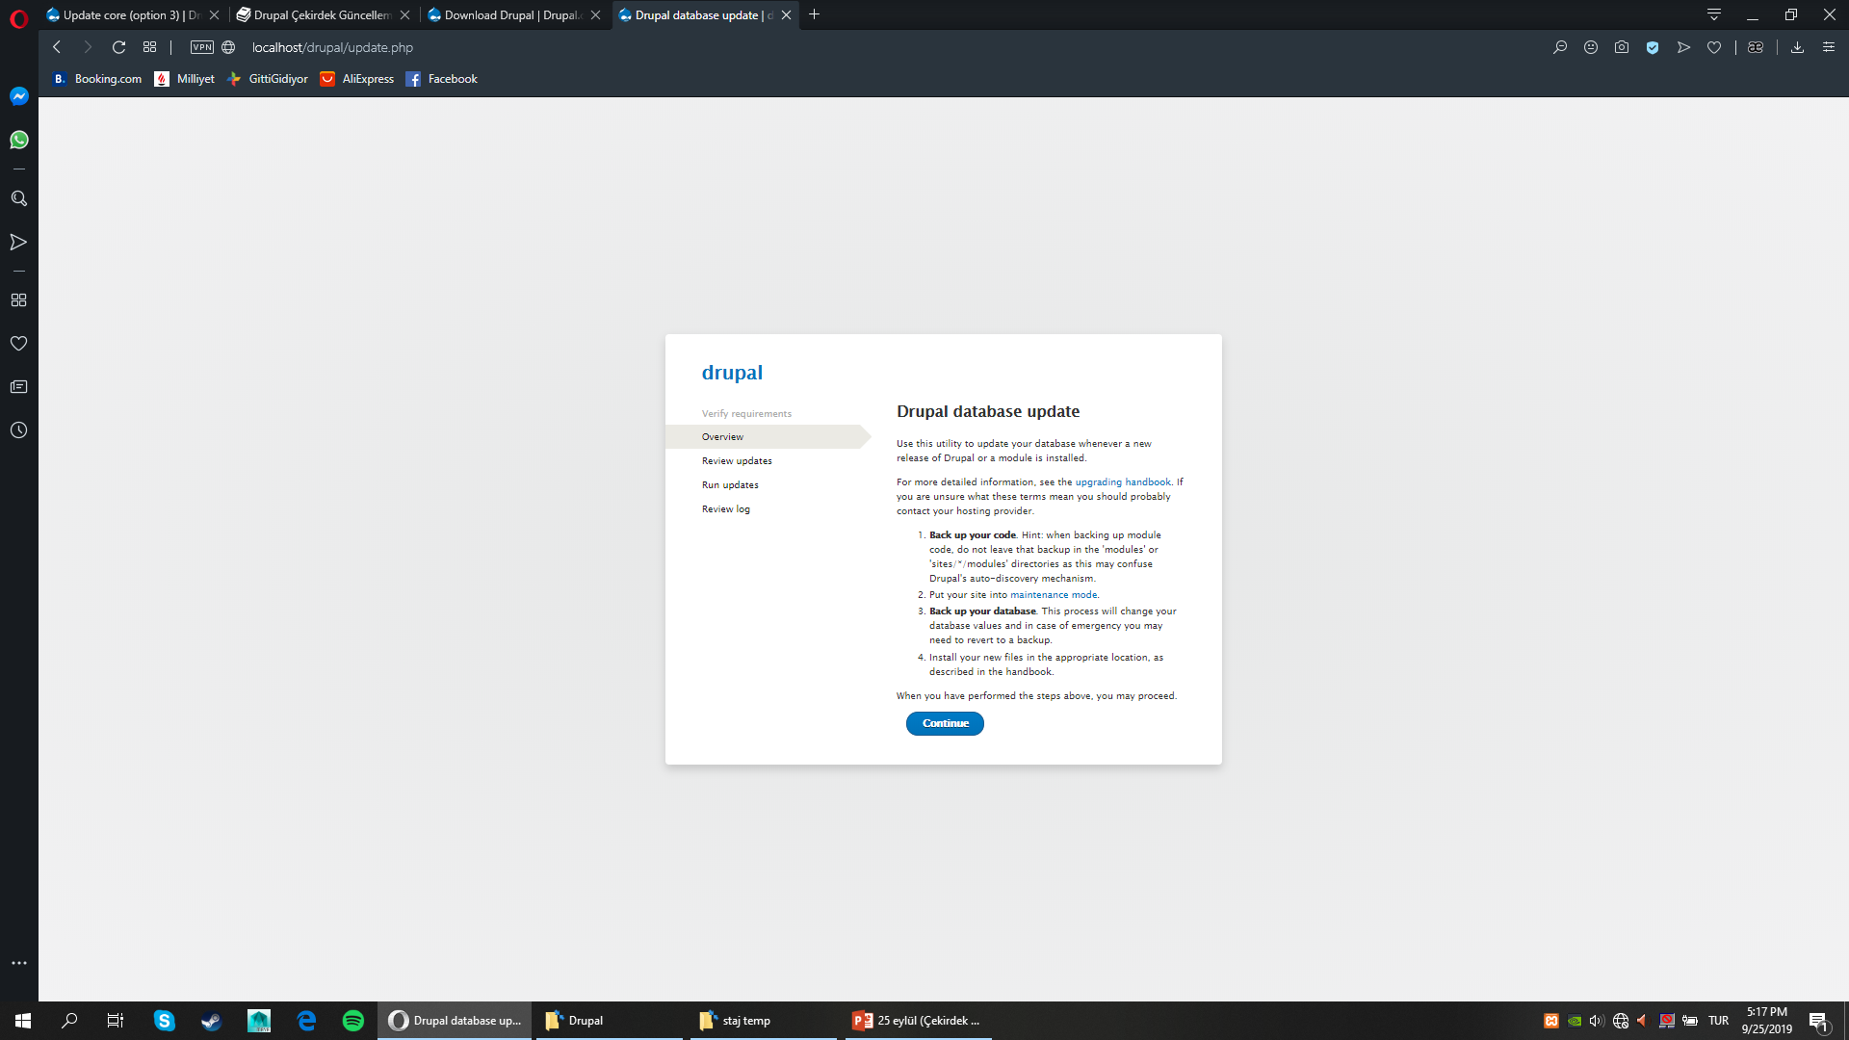

Slide 13
8
Güncelleme işlemi sonrasında sitenizi bakım modundan çıkarmalısınız.
(bkz: siteniz.org/admin/config/development/maintenance)

Slide 14
Yönetim panelinizden siteniz.org/admin/reports/updates yolunu izleyerek yaptığınız ile drupal çekirdeğini yükseltip yükseltmediğinizi kontrol edebilirsiniz.
Yardım almak için: https://www.drupal.org/docs/8/update/update-core-manually

